Slide 1
消費者教育教材 基礎編
Notes:
はじめに
本教材は、特別支援学校（高等部）の生徒（中程度の知的障がいのある生徒）を想定して作成した消費者教育教材です。
生徒さんの学習状況や理解力に応じてご自由に編集してご利用ください。

Slide 2

○
Notes:
パン屋さんでパンを買う時のことを考えてみましょう。
何番で、契約が成立したでしょうか？（２番）
申し込みをして、承諾があれば合意したこととなり、
契約の成立となります。
ふだんの買い物でのやり取り、実はこれが契約なんですね。

Slide 3

Notes:
商品・・・物 サービス・・・目に見えないもの

Slide 4


これください
ありがとうございます
５００円です
Notes:
電話での勧誘でも、「はい」と言ったら、契約が成立する。
口約束でも成立することをしっかりと説明する。

Slide 5
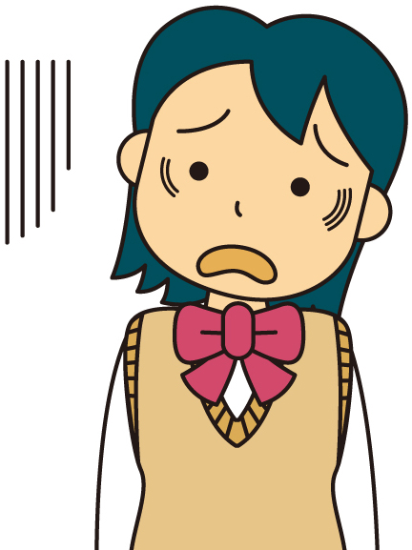
Notes:
どんな顔に見えますか？
笑っている？ 泣いている？ 困っている？

Slide 6

×
○

Slide 8

Notes:
何人かに取り囲まれて、金品を奪われるかもしれない。
犯罪に巻き込まれる危険性がある等、ＳＮＳ等で知り合った人と会う時に危険があることを伝える。

Slide 9

○
×

Slide 12

×
〇
×
×
Notes:
①どちらにもとられやすい。ＯＫと勘違いされるかもしれない
②明日は、どうですか？と言われ、しつこく連絡がくるかもしれない
③給料日は、いつですか？年金が入るのはいつですかと聞かれるかもしれない
あいまいな断り方ではなく、はっきりと「断る」ことが大事と伝える。

Slide 13
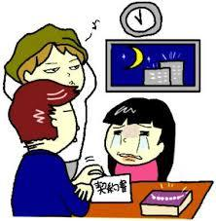
×
○

Slide 16

○
×
Notes:
（青い字のところを、強調する）

Slide 18
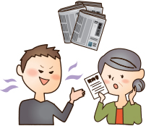
○
×

Slide 19
Notes:
契約書やパンフレットだけでなく、電化製品等を買った時に付いてくる保証書等も捨てない事も伝える。

Slide 20

だいじょうぶ！
Notes:
しまった、こんなはずではなかったと
契約したことを後悔したら、この制度を利用。

Slide 21
Notes:
不意打ち性のあるものに対して、適用される。

Slide 22
Notes:
自分の身は、自分で守るということを伝える。

Slide 23
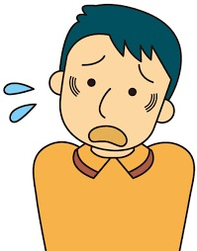
どうしよう・・・
（ ）
（ ）
（イラストは、消費者庁 イラスト集
かわいいフリー素材集いらすとや より）
Notes:
（）の中に相談する相手を記入してもらい、発表してもらう。
家族・先生・支援員さんなど、信頼できる人に相談することを伝える。
他にも、相談できるところ（消費生活センター等）があることを伝える。

Slide 24
【参考資料】
○消費者教育読本ＷＥＢ版「ハカセといっしょに消費者の
時間へＧＯ！］
東京都消費生活総合センター
○困ったなあ・・・どうしよう？
鳥取県生活環境部
くらしの安心局消費生活センター
○「社会生活授業パック」毎日の生活で困ったとき、
どうすればいいかな？
岡山県消費生活センター
○やりくり上手になろう 岩手県立県民生活センター

